Slide 1
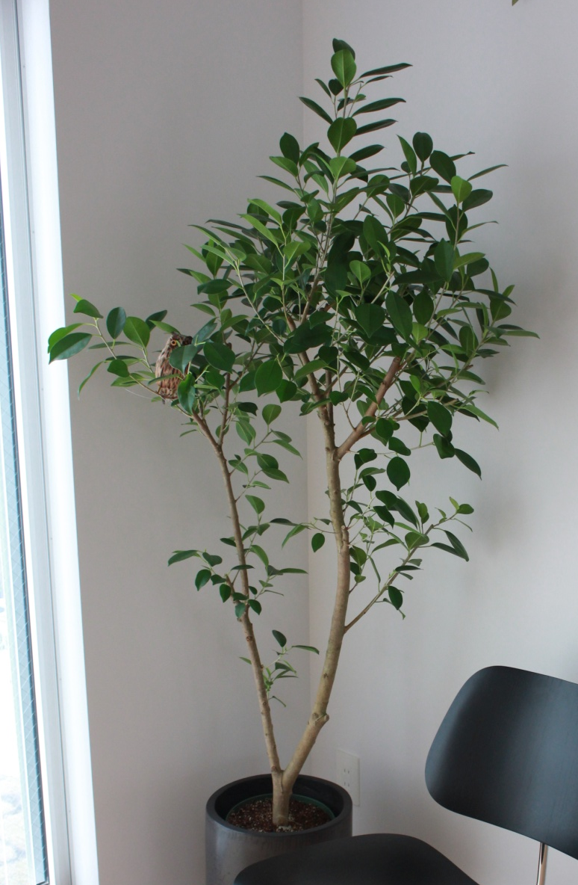
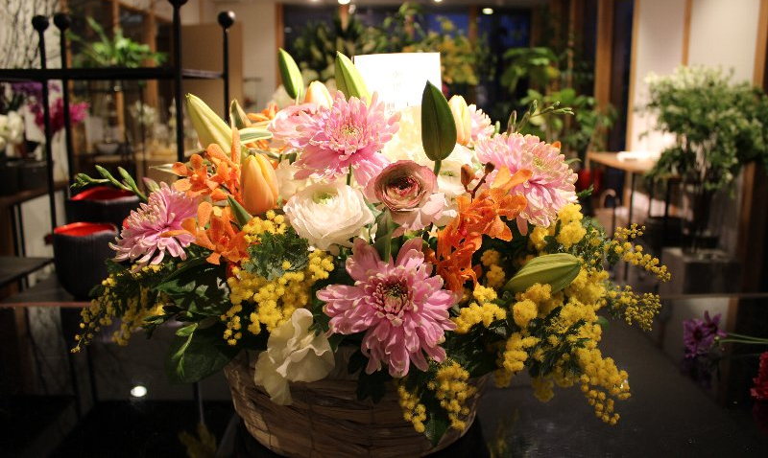
京都税理士組合の組合員・賛助会員の皆様へ
Gift Flower & Interior Green
大阪から全国へ胡蝶蘭・観葉植物を配送
農事組合法人
かるがもの里
胡蝶蘭事業部 ねばーらんど
〒590-0524
大阪府泉南市
幡代2015
TEL&FAX
072-480-5522
9：00～17：00
土・日・祝日も営業

Slide 2
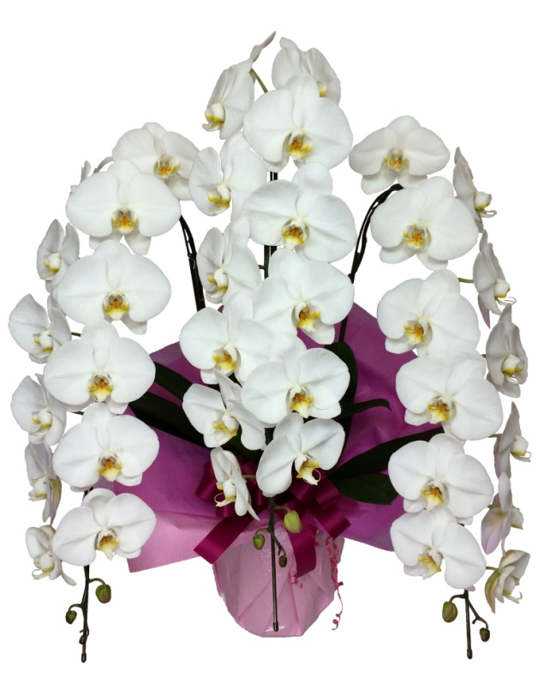
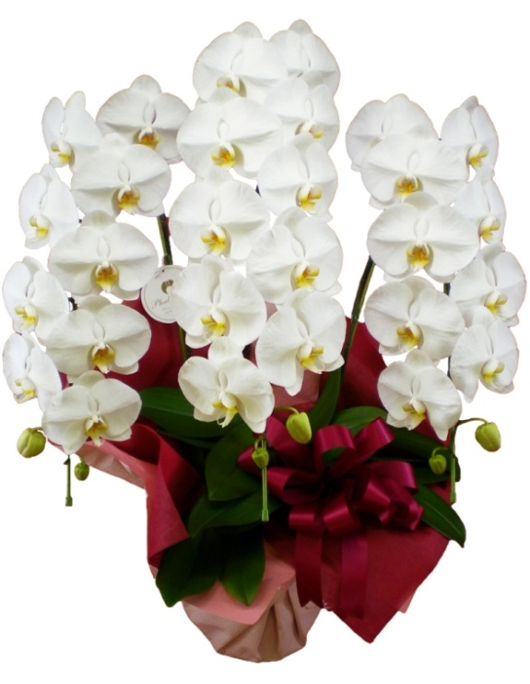
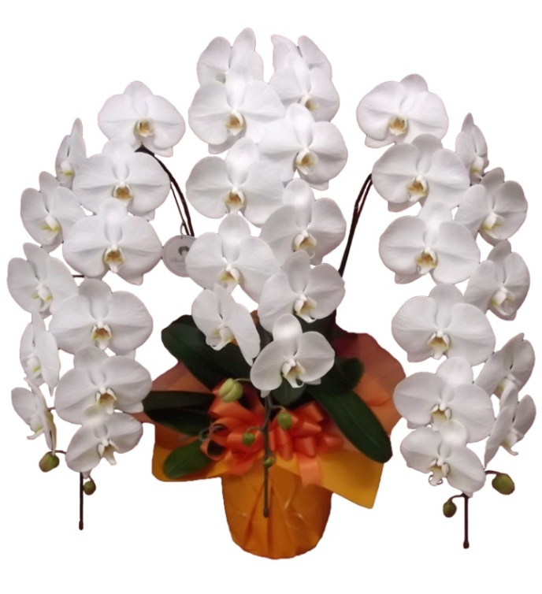
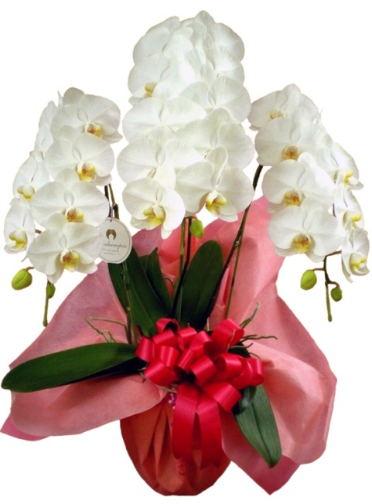
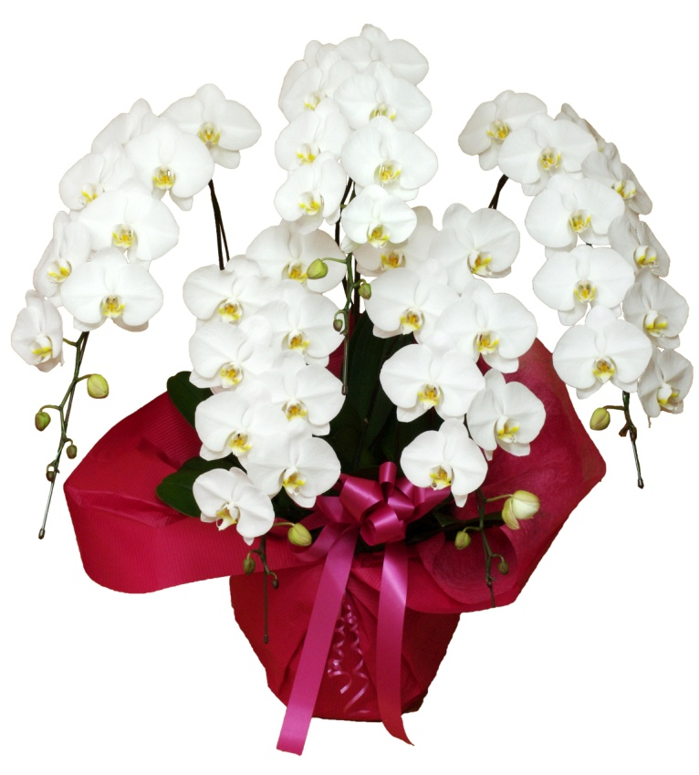
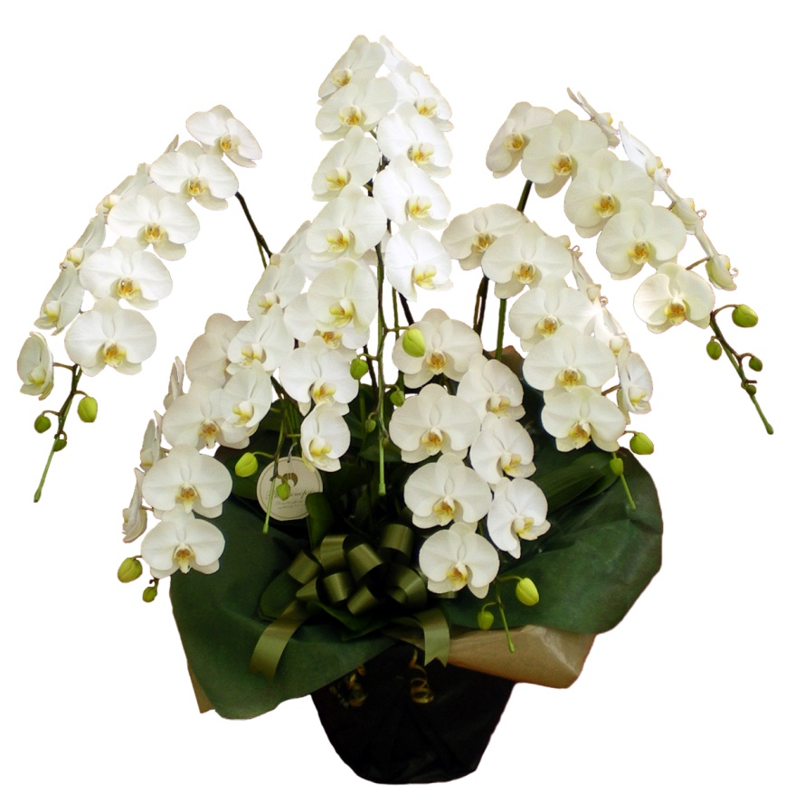
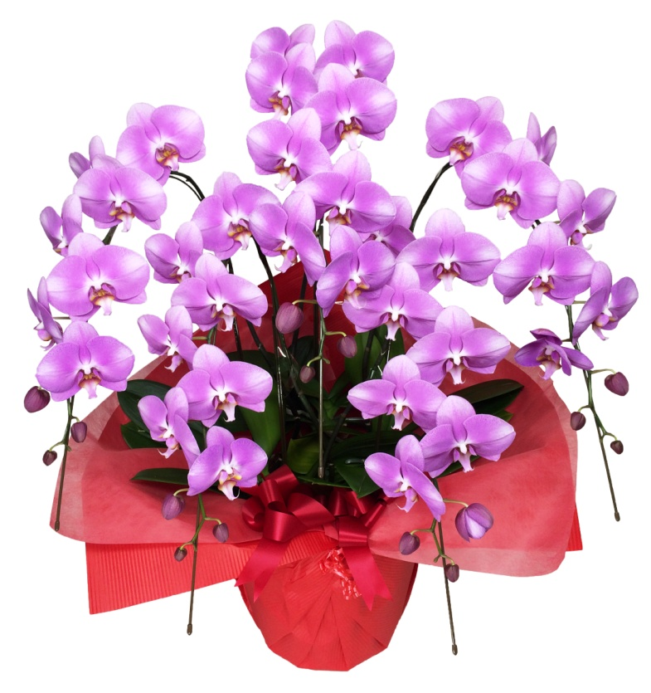
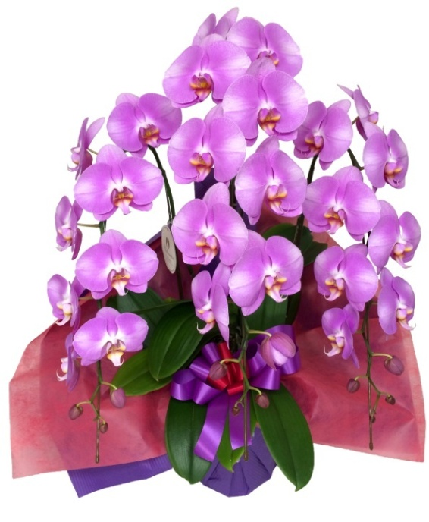
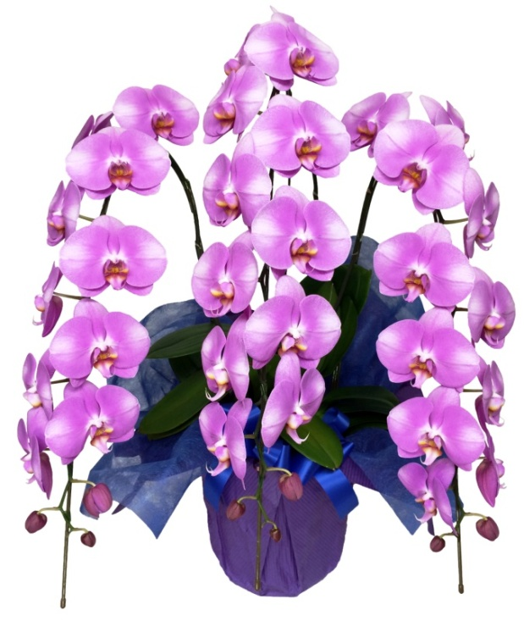
高さ 約90cm
高さ 約90cm
高さ 約100cm
高さ 約110cm
胡蝶蘭 大輪 3本立
白 27輪
(札・包装・配送料込み)
胡蝶蘭 大輪 3本立
白 33輪
(札・包装・配送料込み)
胡蝶蘭 大輪 3本立
白 39輪
(札・包装・配送料込み)
胡蝶蘭 大輪 3本立
白 45輪
(札・包装・配送料込み)
通常価格
15,000円
割引価格
12,750円
通常価格
22,000円
割引価格
18,700円
通常価格
27,500円
割引価格
23,375円
通常価格
33,000円
割引価格
28,050円
高さ 約110cm
高さ 約120cm
※別途ご予算に合わせて
ご用意することも可能です
胡蝶蘭 大輪 3本立
白 30輪
(札・包装・配送料込み)
通常価格
19,000円
割引価格
16,150円
大阪府内限定
胡蝶蘭 大輪 5本立
白 50輪
(札・包装・配送料込み)
胡蝶蘭 大輪 5本立
白 55輪
(札・包装・配送料込み)
胡蝶蘭 大輪 7本立
白 77輪
(札・包装・配送料込み)
通常価格
41,000円
割引価格
34,850円
通常価格
43,000円
割引価格
36,550円
通常価格
65,000円
割引価格
55,250円
高さ 約90cm
高さ 約90cm
高さ 約110cm
胡蝶蘭 大輪 3本立
ピンク 27輪
(札・包装・配送料込み)
胡蝶蘭 大輪 3本立
ピンク 36輪
(札・包装・配送料込み)
胡蝶蘭 大輪 5本立
ピンク 50輪
(札・包装・配送料込み)
通常価格
19,000円
割引価格
16,150円
通常価格
28,000円
割引価格
23,800円
通常価格
43,000円
割引価格
36,550円
※表記の価格は消費税・配送料込み（一部地域を除く）
※時期により在庫が不足する商品がございます。
※花(輪)の数はつぼみを含めた数となります。

Slide 3
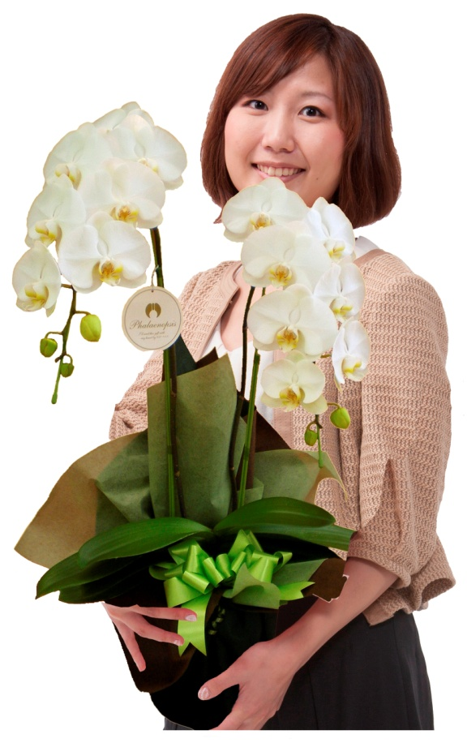
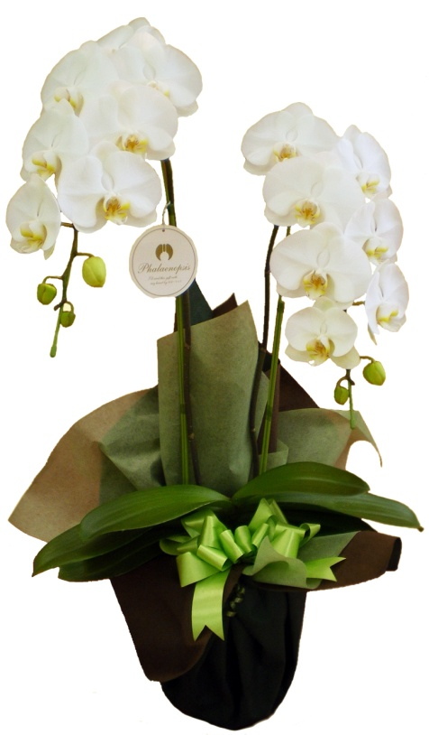
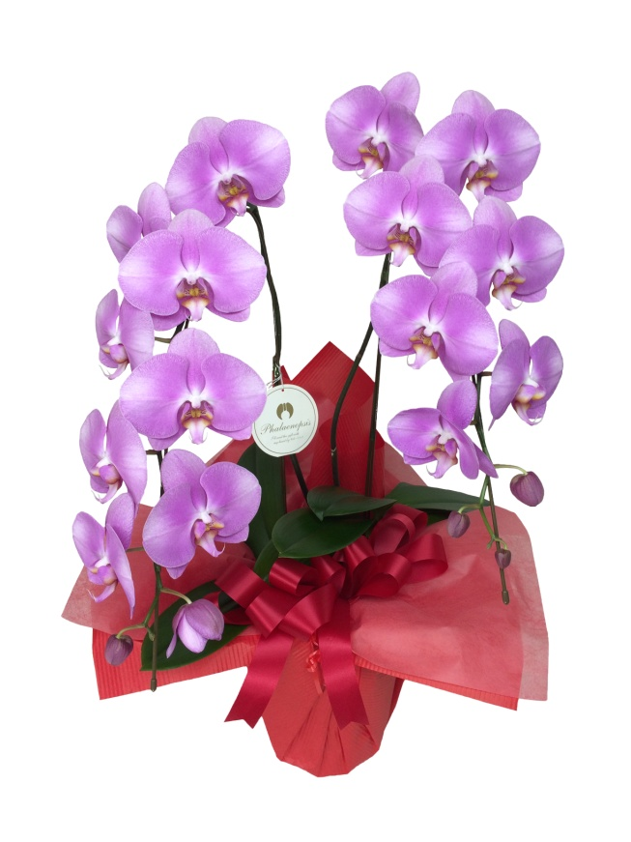
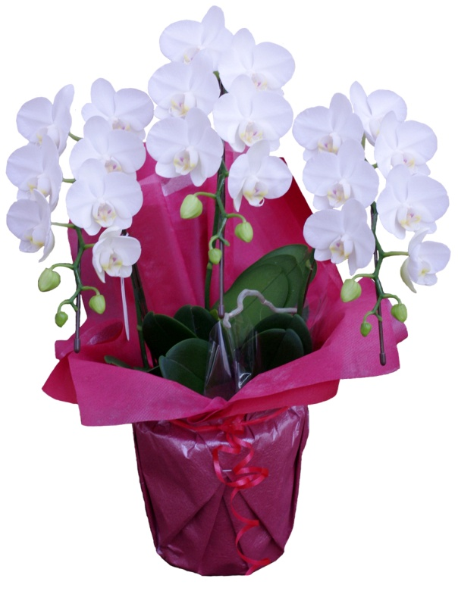
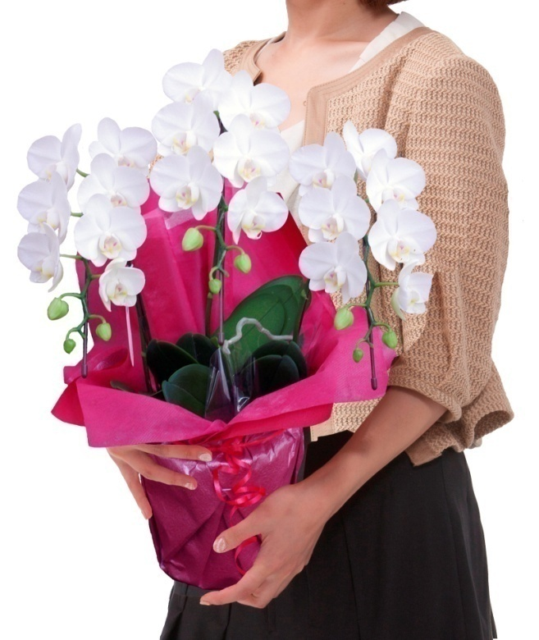
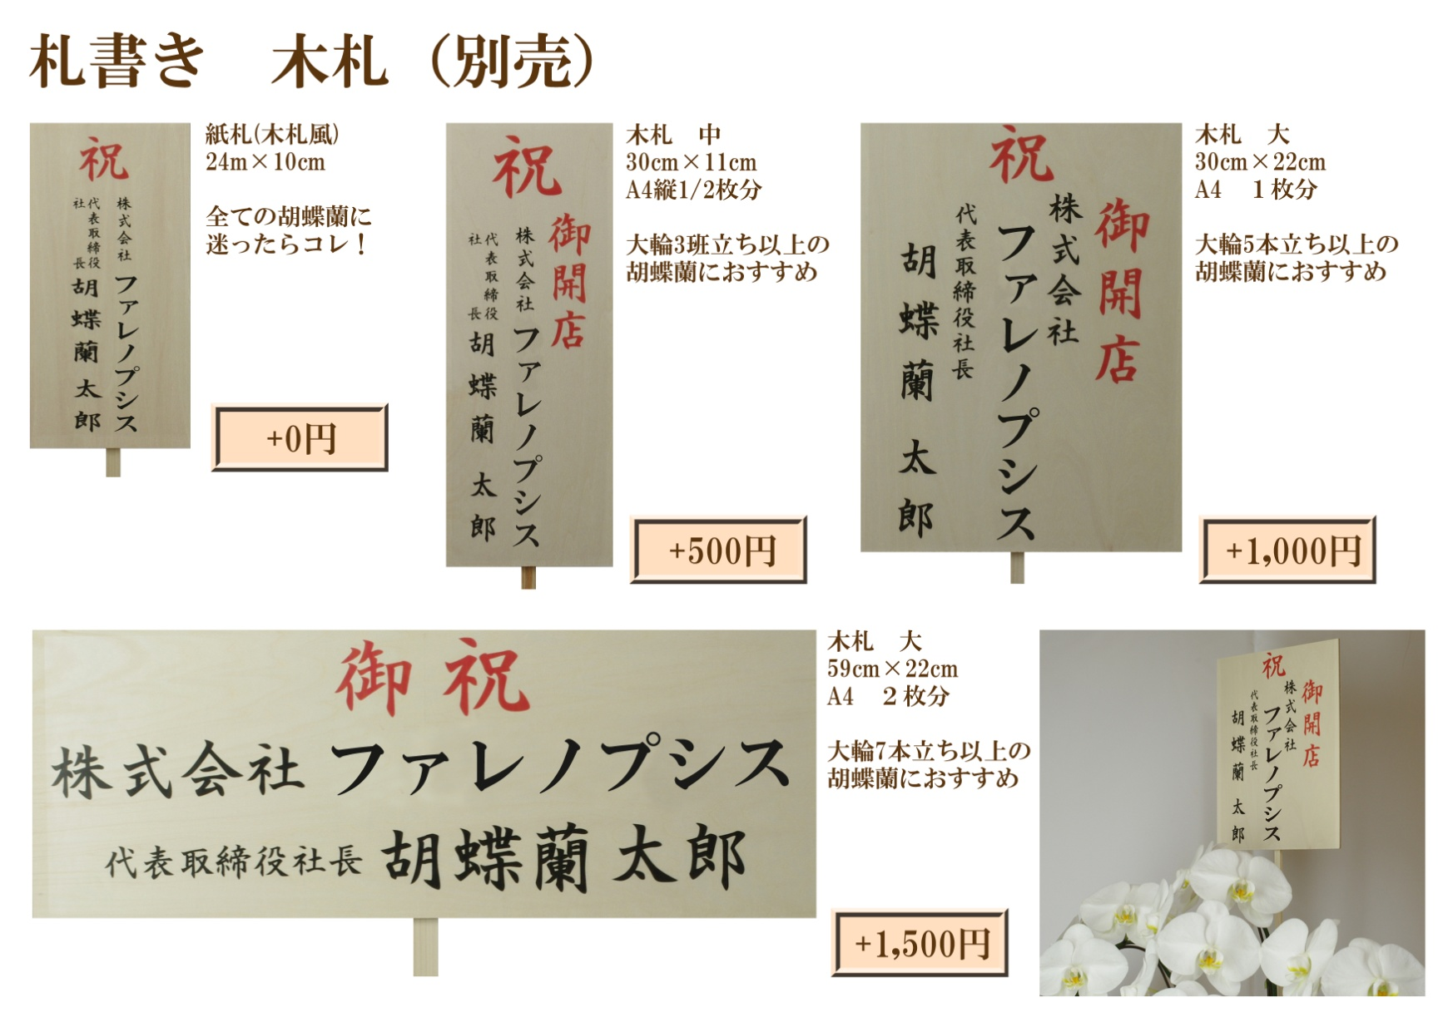
胡蝶蘭 2本立
飲食店や美容室、
空間が限られている
場合にオススメです！
横幅はスリムですが、
高さがあり胡蝶蘭の
豪華さを備えています。
省スペースに
オススメです！
胡蝶蘭 大輪 2本立
白 18輪
(札・包装・配送料込み)
胡蝶蘭 大輪 2本立
ピンク 18輪
(札・包装・配送料込み)
法人から個人まで
様々なご用途で人気！
通常価格
11,000円
割引価格
9,350円
通常価格
12,000円
割引価格
10,200円
胡蝶蘭 ミディ
コンパクトで飾りやすく、
持ち運びやすいです。
個人のご自宅など
にオススメです！
コンパクトでご挨拶に
お伺いする際の手土産
としても人気です！
個人的な
プレゼントにも
胡蝶蘭 ミディ 2本立
白 18輪
(札・包装・配送料込み)
胡蝶蘭 ミディ 3本立
白 27輪
(札・包装・配送料込み)
カウンターや棚の上に
ポンッと飾れるサイズ
通常価格
8,000円
割引価格
6,800円
通常価格
10,500円
割引価格
8,925円
札の見本

Slide 4
ご注文方法
ネット購入はしないでください。京都税理士組合様の特別割引が出来なくなります。
1.FAXで注文
弊社の注文用紙、もしくはお手元にあるコピー用紙へ下記必要事項をご記入の上、FAX(072-480-5522)にお送りください。
お届け先様
名前、電話番号、住所
贈り主様
名前、電話番号、住所
ご予算
立札・メッセージカードの内容
FAXを確認後、弊社よりお電話させて頂きます。
お急ぎの場合は、先にお電話ください。
2.お電話で注文
FAX機器がない場合やお急ぎの場合はお電話でもご注文を承っております。お気軽にご連絡ください。
お電話の場合は必要事項を口頭でお伝え頂き、弊社で注文書を作成致します。
作成した内容をFAXをお持ちの場合はこちらからFAXさせて頂き、内容を確認して頂きます。
農事組合法人”かるがもの里”
胡蝶蘭事業部 ねば～らんど 泉南花咲きナーセリー
〒590-0524 大阪府泉南市幡代2015
TEL：072-480-5522 FAX：072-480-5551
ホームページ http://www.nev-web.jp
メール info@nev-web.jp
ご 注 意 ❕
ネット購入はしないでください。
京都税理士組合様の特別割引が出来なくなります。
2023.1

